Slide 1



Slide 2


例2泌尿道感染脓毒性休克1例

Slide 3

● 病例简介
摘要
1.独特性：复杂性尿路感染，反复耐药菌感染
2.背景：外院反复就诊疗效欠佳

Slide 4
● 患者基础信息
1.人口学信息：女性88岁上海
2.主诉：反复发热3月
3.既往史：糖尿病病史10年，脑梗死5年，肾脏造瘘2年。

Slide 5
● 入院后检查
1.体格检查：
体温36.8℃，P98次/分，BP116/76mmHg，R28次/分
2.辅助检查：
CT两肺坠积性肺炎，两侧胸腔积液，双肾结石，尿路J管置入中。

Slide 6
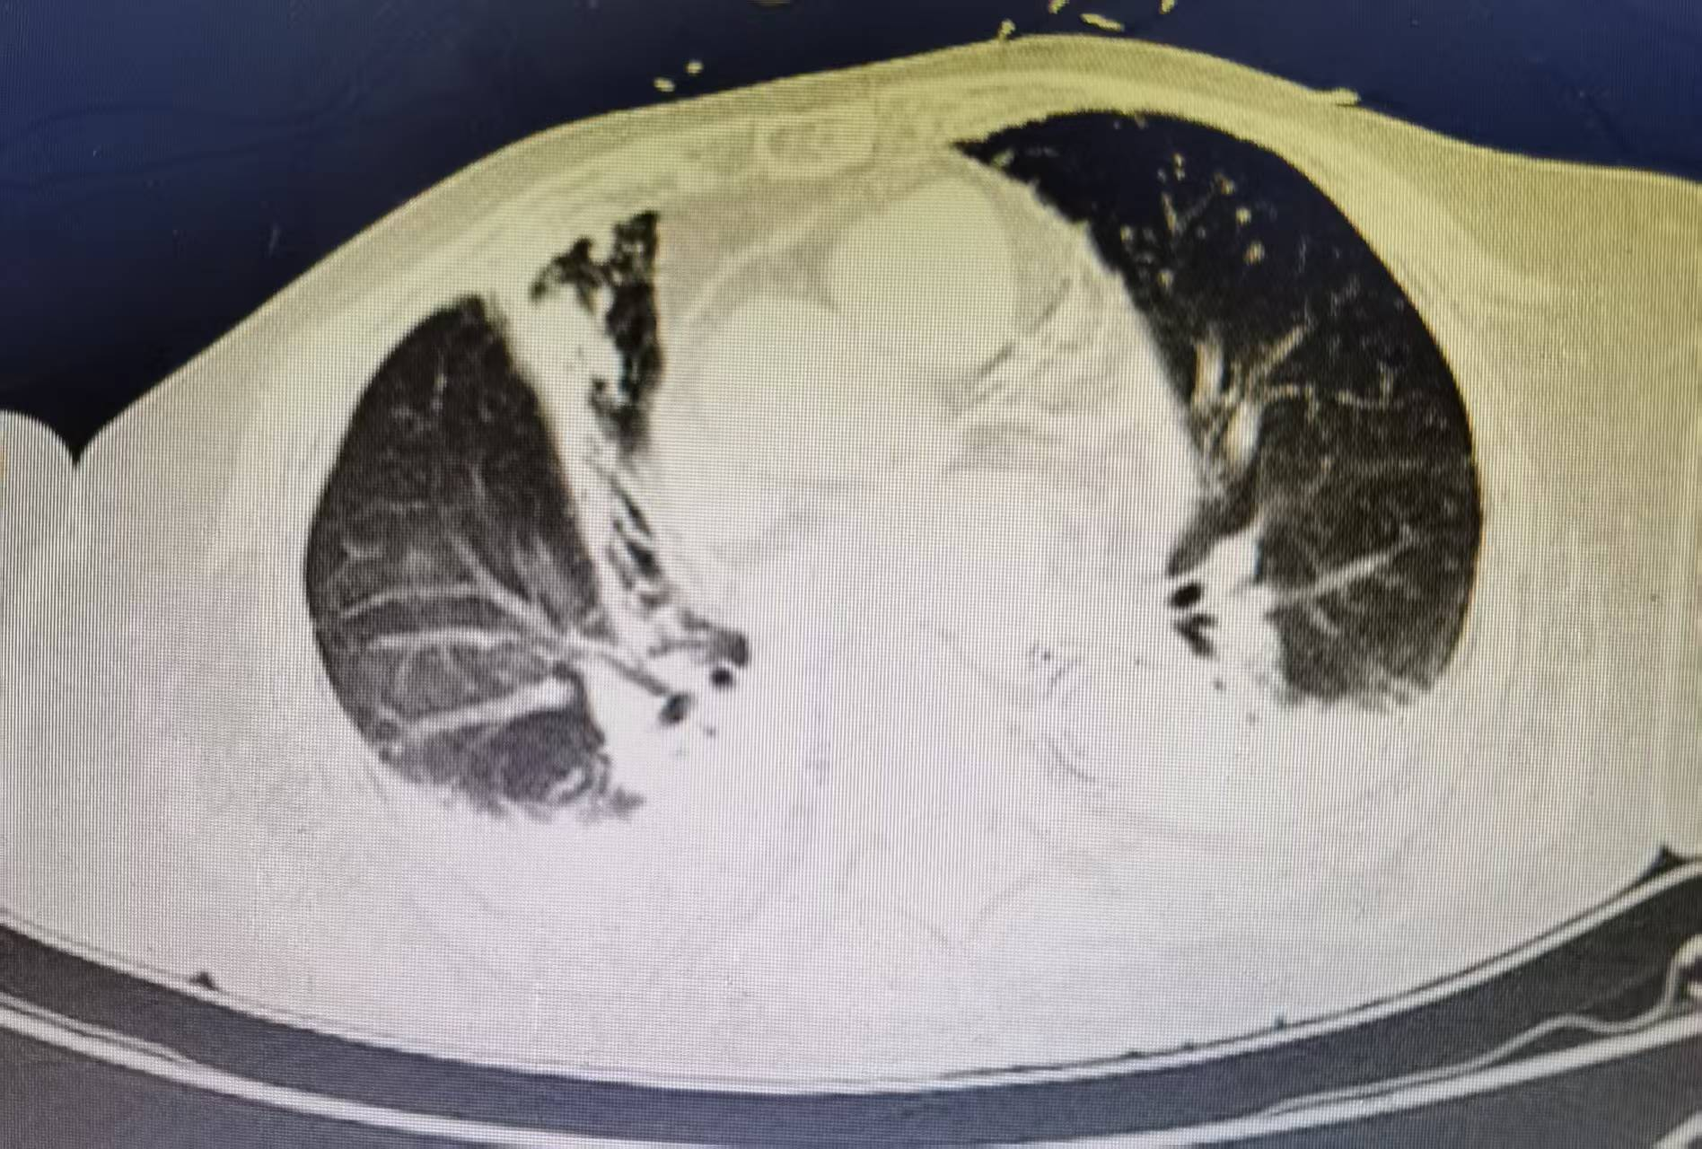
● 入院后检查
3.影像学检查：
肺部感染

Slide 7
● 诊断评估
诊断评估
1.初步诊断：脓毒性休克，急性肾盂肾炎，肺部感染
2.诊断依据：尿培养：大肠埃希菌、肺炎克雷伯杆菌
3.鉴别诊断：结核（T-SPOT阴性）

Slide 8
● 治疗过程
1.药物：头孢他啶阿维巴坦纳、替加环素效果欠佳
2.手术：无

Slide 9
● 治疗过程
3.微生物/病理结果：尿培养肺炎克雷伯菌；痰培养也是肺克
4.方案调整：停用替加环素，改为依拉环素
5.指标追踪：CRP逐步下降好转

Slide 10
● 治疗过程
3.时间轴记录:(折线图)

Slide 11

● 诊疗体会
1.疗效评价：感染的临床表现明显好转，未发生明显不良反应
2.局限性：未做酶型检测
3.结论：加强引流可改善感染预后

Slide 12
感谢观看
敬请指导

